Slide 1



TRƯỜNG TIỂU HỌC HOÀNG TIẾN
CHÀO MỪNG QUÝ THẦY CÔ
VỀ DỰ GIỜ THĂM LỚP
Môn Toán lớp 3
BÀI : BẢNG CHIA 9 (T1)

Slide 2
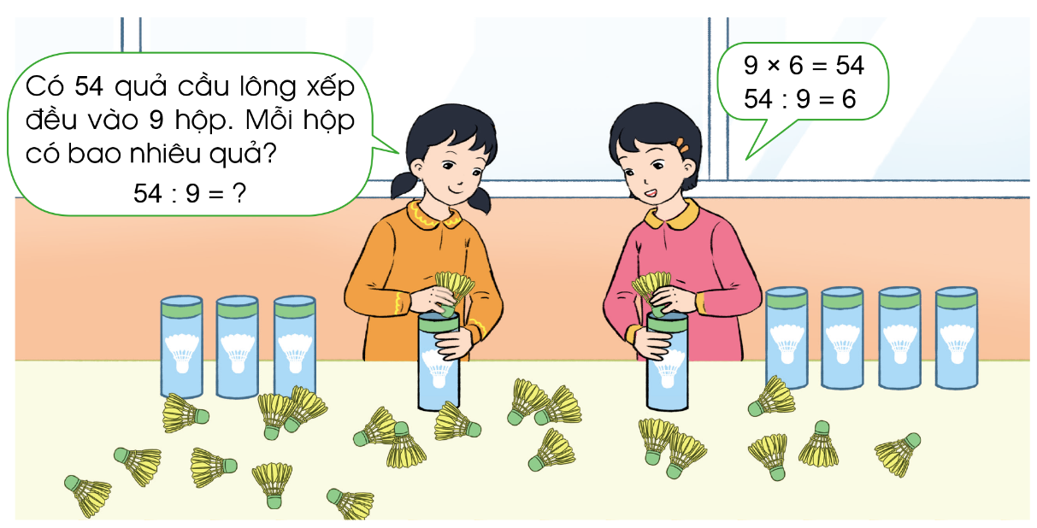
1. Khám phá:

Slide 3
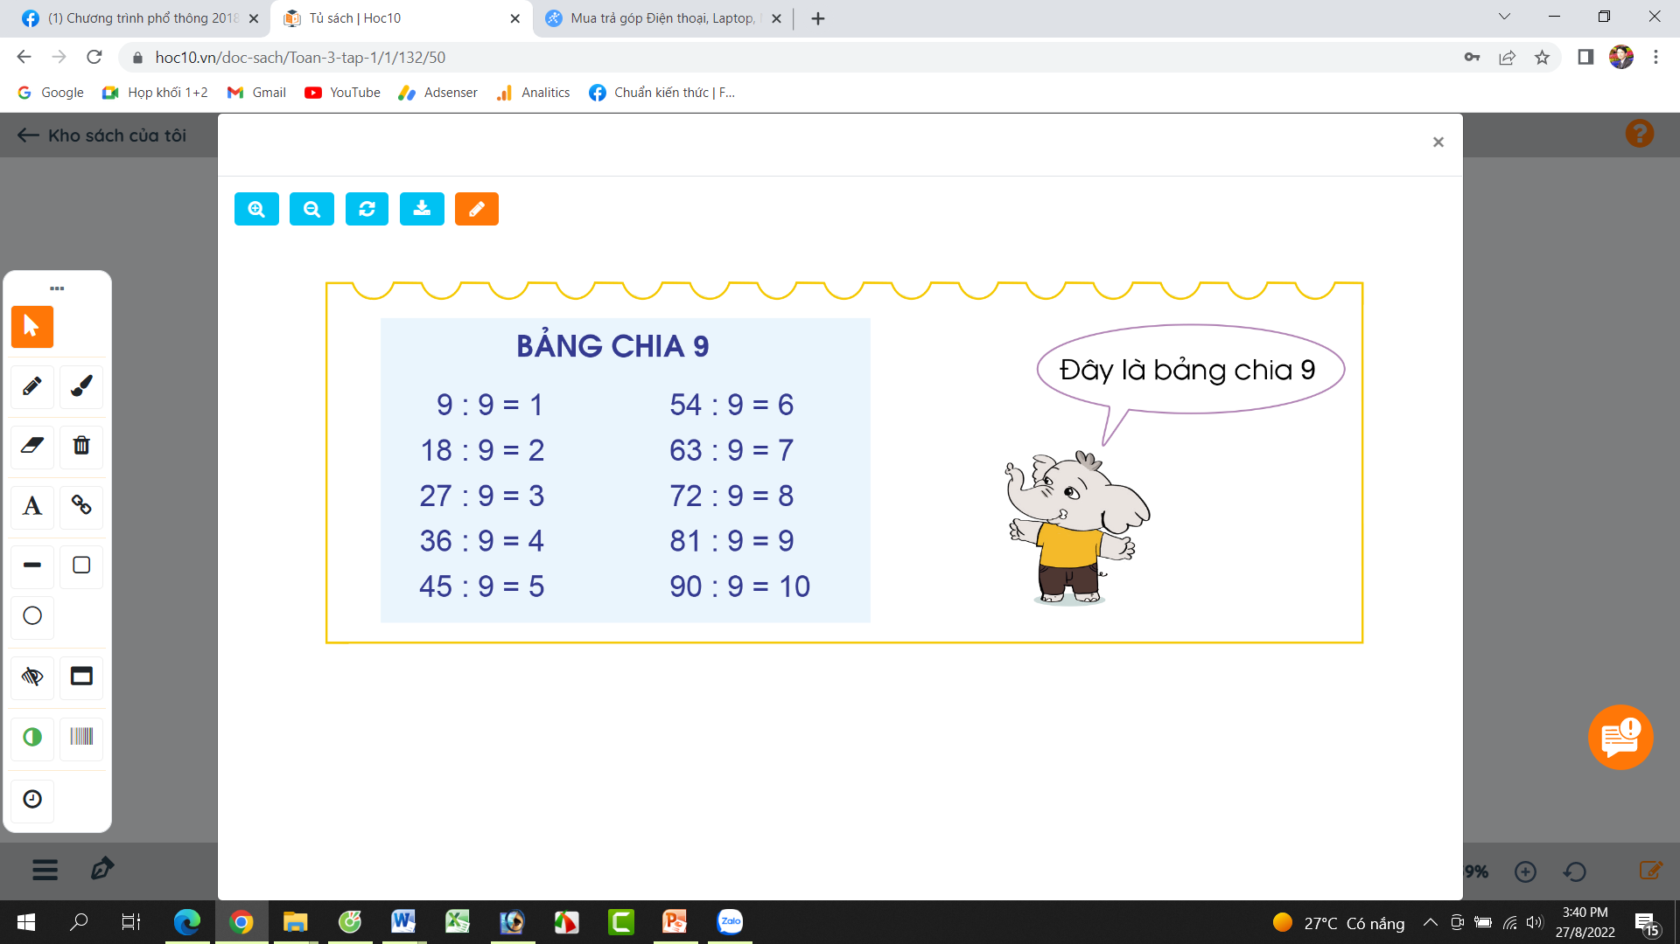
1. Khám phá:

Slide 4
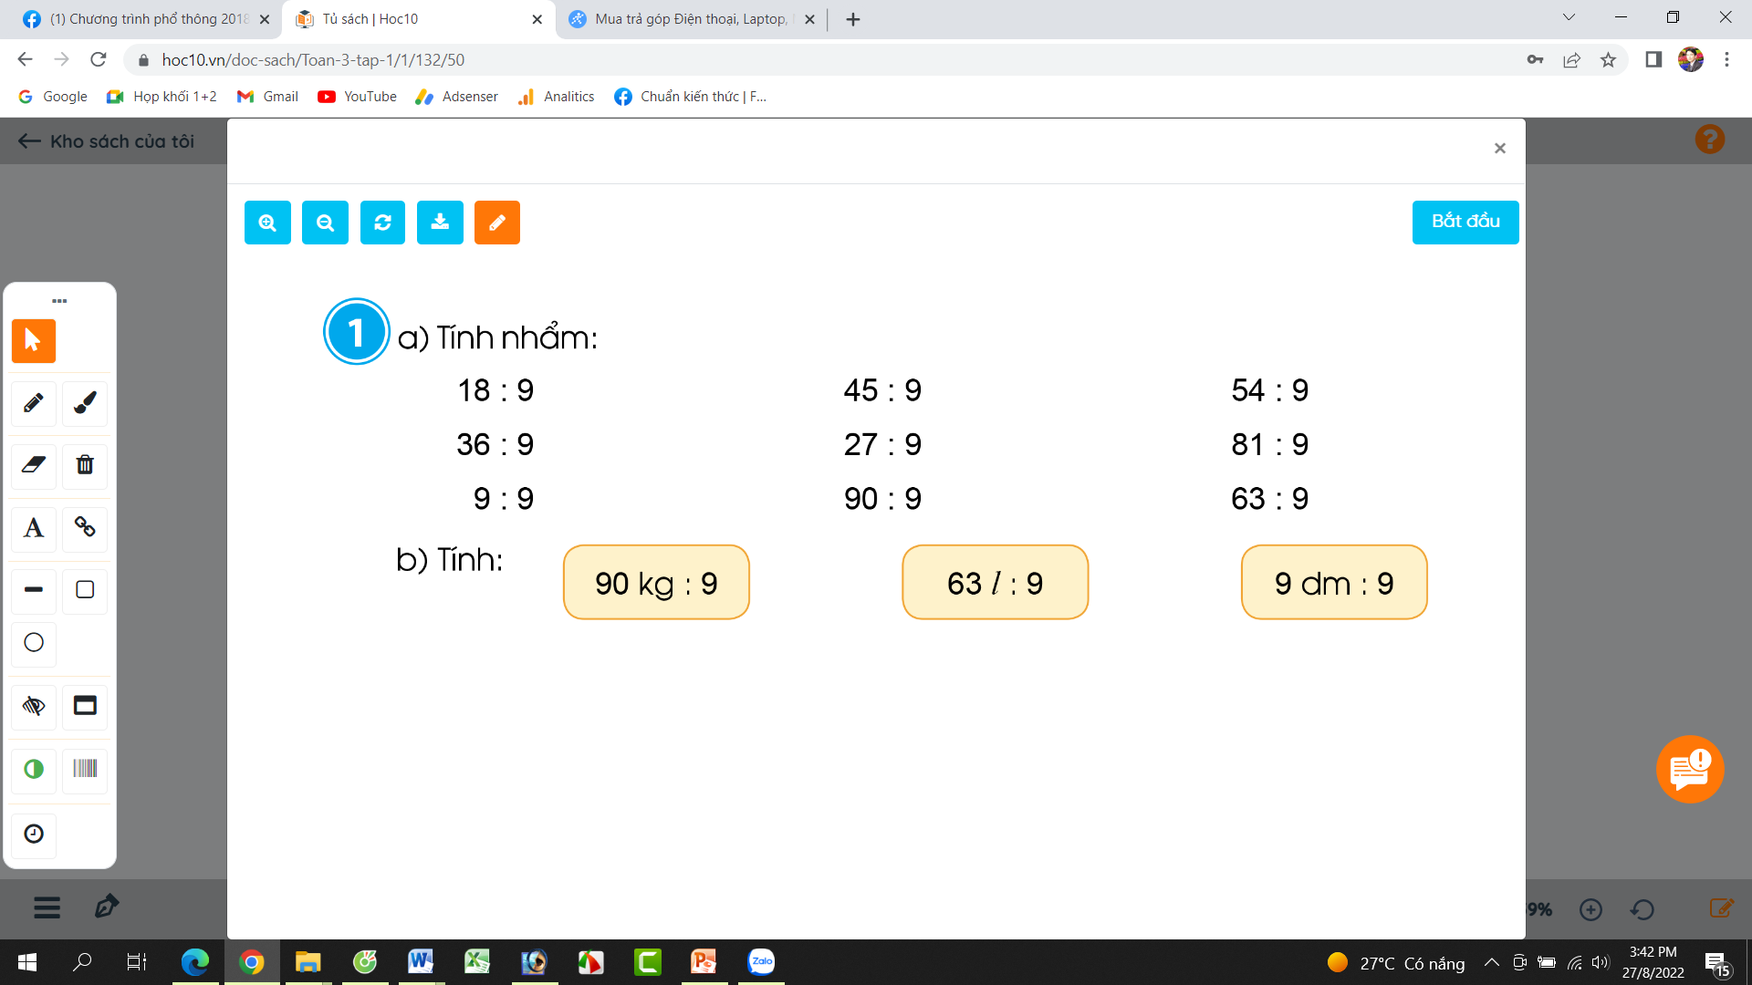
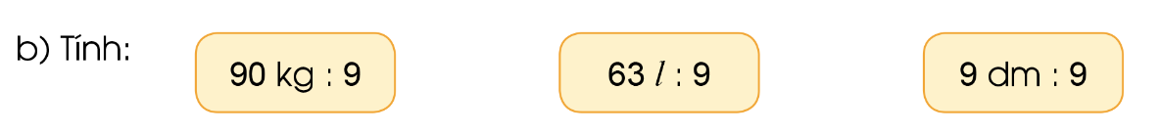
2. Luyện tập:
= 2
= 5
= 6
= 4
= 3
= 9
= 1
= 10
= 7
90 kg : 9 = 10 kg
63 l: 9 = 7l
9 dm : 9 = 1 dm

Slide 5
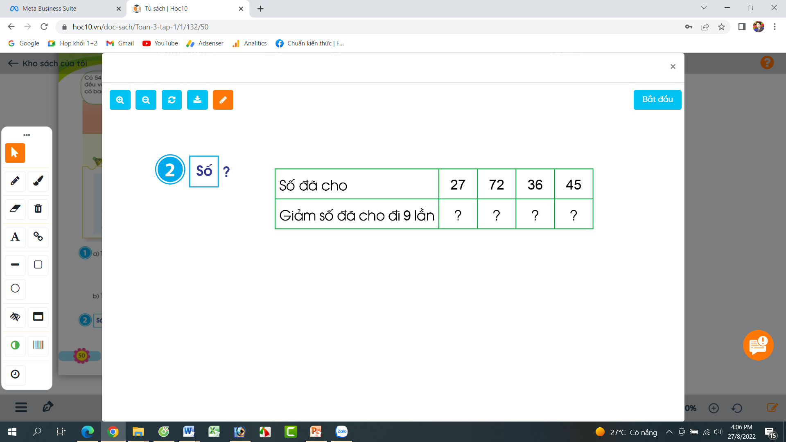
2. Luyện tập:
3
8
4
5

Slide 6

XIN CHÂN THÀNH CẢM ƠN
QUÝ THẦY CÔ GIÁO VÀ CÁC EM

